Slide 1
Сервис поддержки
методик повышения
публикационной активности
Редколис Елена Валерьевна
к. т. н., доцент кафедры ИС

Slide 2
www.foresight.knastu.ru
2/21

Slide 3
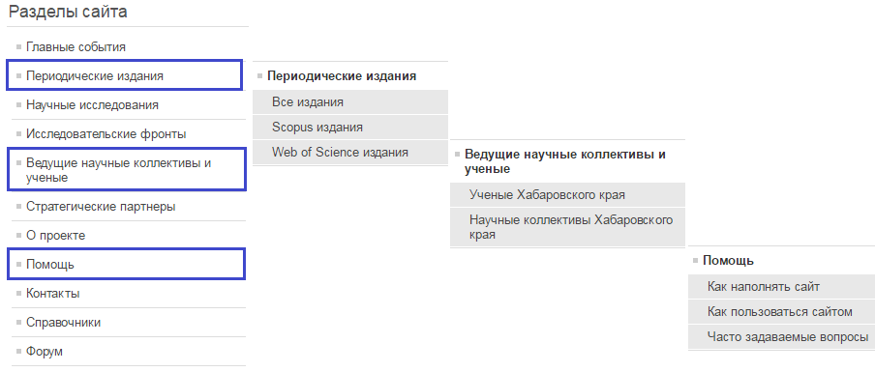
Структура информации
3/21

Slide 4
Информация об изданиях
Для индексируемых изданий представлены сведения:
цифровой идентификатор издания в базе цитирования;
название издания (полное, сокращенное, если такое имеется);
импакт-фактор;
ISSN (печатной и электронной версий);
издатель;
страна издания;
текущий статус (журнал принимает материалы для публикации; журнал закрыт);
форма доступа к изданию (открытый доступ; закрытый доступ; открытый доступ с обязательной регистрацией; открытый доступ без обязательной регистрации; директория журналов открытого доступа (DOAJ));
тип издания (научный журнал; сборник материалов конференций; рекламный проспект; серия книг);
предметные области для публикаций, принимаемых к изданию.
4/21

Slide 5
Информация об изданиях
Пример раскрытия информации о журнале
из списка результатов поиска
5/21

Slide 6
Информация об Исследованиях
Информация по публикациям содержит:
название публикации (на русском и английском языках);
автор публикации;
научное направление, тематике которого отвечает публикации (выделяется для публикаций, написанных учеными Хабаровского края, образующими коллективы местного значения);
источник (периодическое издание, в котором опубликована публикация);
выходные данные источника;
адрес (страна, город, место работы авторов публикации);
предметная область;
количество цитат;
аннотация (на русской и английском языках);
файл публикации, доступный для просмотра или сохранения.
6/21

Slide 7
Информация об Исследованиях
Пример раскрытия информации о публикации
7/21

Slide 8
Информация о коллективах
Используя результаты поиска по данному разделу, можно собрать консолидированную информацию по:
отдельным ученым университета (раздел сайта «Ведущие научные коллективы и ученые → Ученые Хабаровского края»);
научным направлениям деятельности в университете;
сформировавшимся научным коллективам университета (раздел сайта «Ведущие научные коллективы и ученые → Научные коллективы Хабаровского края»).
8/21

Slide 9
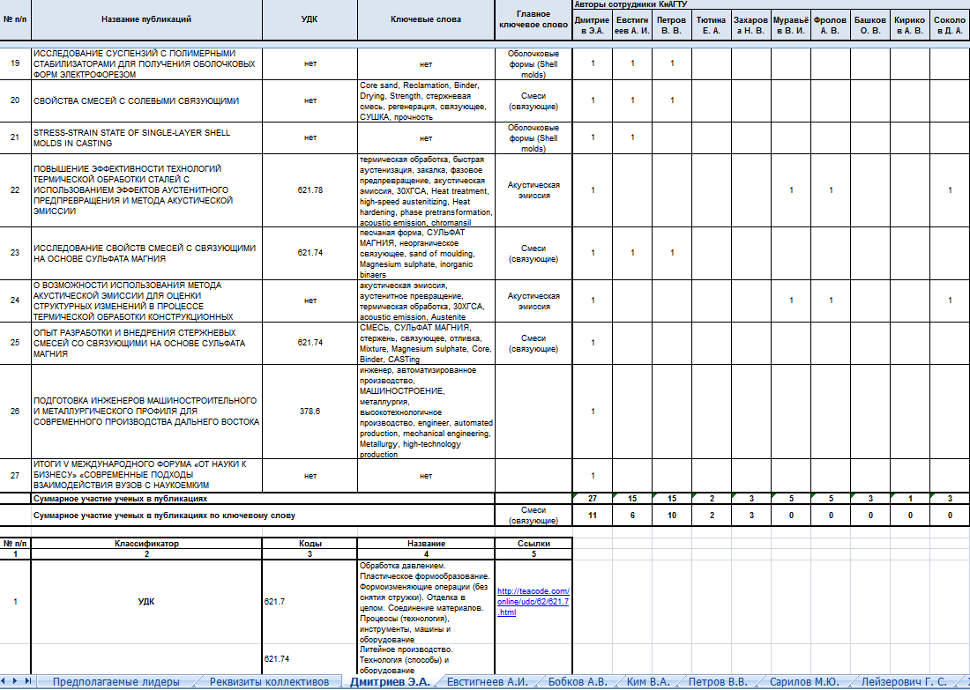
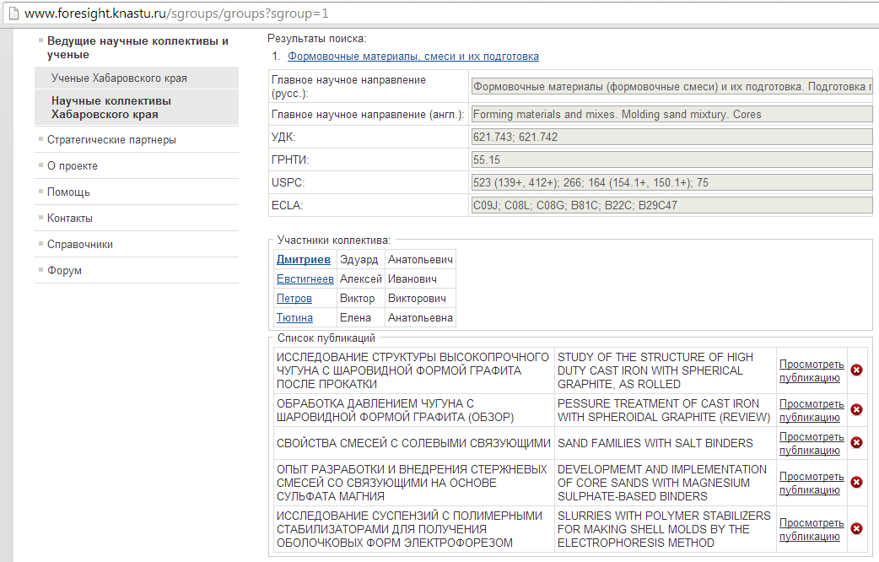
Поиск коллектива
9/21

Slide 10
Поиск коллектива
Просмотр подробной информации о научном коллективе
10/21

Slide 11
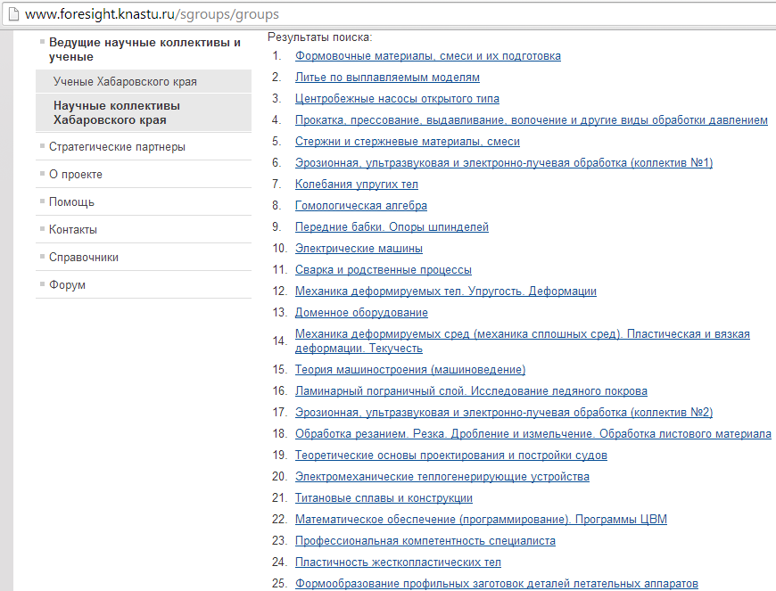
Поиск коллектива
№ п/п | Руководители научных коллективов
 | Фамилия | Имя | Отчество
1 | Амосов | Олег | Семенович
2 | Белых | Сергей | Викторович
3 | Биленко | Сергей | Владимирович
4 | Бобков | Александр | Викторович
5 | Бормотин | Константин | Сергеевич
6 | Дмитриев | Эдуард | Анатольевич
7 | Евстигнеев | Алексей | Иванович
8 | Жесткая | Валентина | Дмитриевна
9 | Иванов | Сергей | Николаевич
10 | Ким | Владимир | Алексеевич
11 | Климаш | Владимир | Степанович
12 | Космынин | Александр | Витальевич
13 | Куриный | Владислав | Викторович
14 | Лейзерович | Григорий | Самуилович
15 | Логинов | Василий | Николаевич
16 | Лошманов | Антон | Юрьевич
17 | Мокрицкий | Борис | Яковлевич
18 | Муравьев | Василий | Илларионович
19 | Олейников | Александр | Иванович
20 | Петров | Виктор | Викторович
21 | Саблин | Павел | Алексеевич
22 | Сарилов | Михаил | Юрьевич
23 | Тарануха | Николай | Алексеевич
24 | Тихомиров | Владимир | Александрович
25 | Трещев | Иван | Андреевич
26 | Хусаинов | Ахмет | Аксанович
27 | Шпилев | Анатолий | Михайлович
11/21
Notes:
Проверить Хусаинов два раза, Клешнина ? Нет Евстигнеева ?

Slide 12
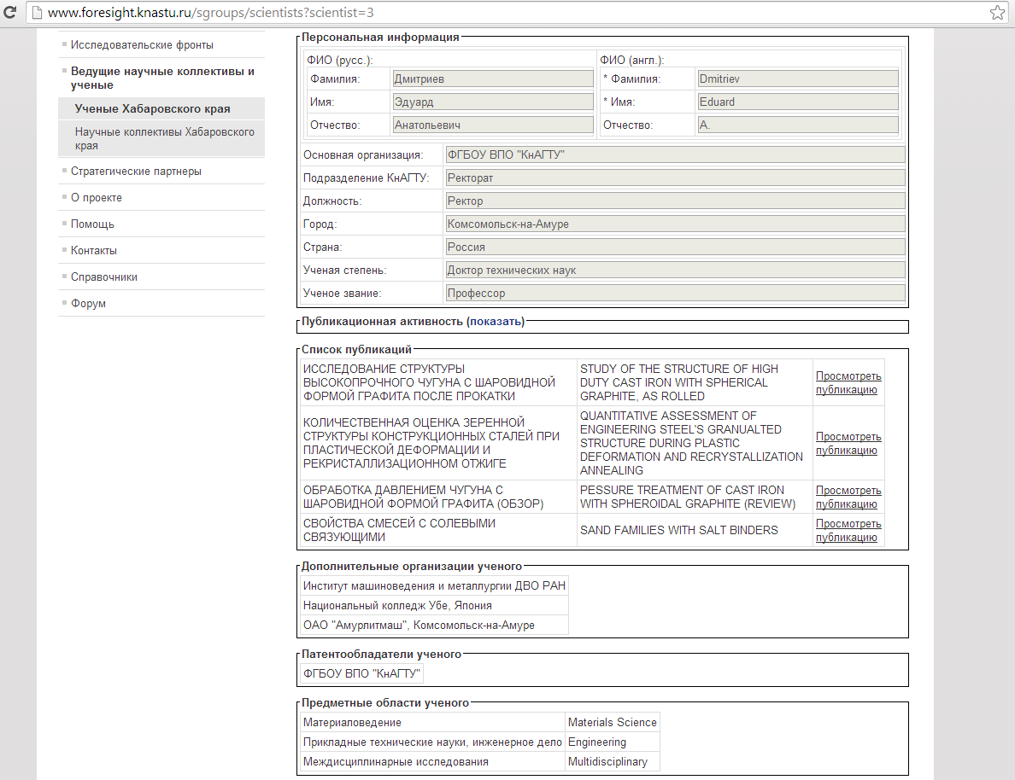
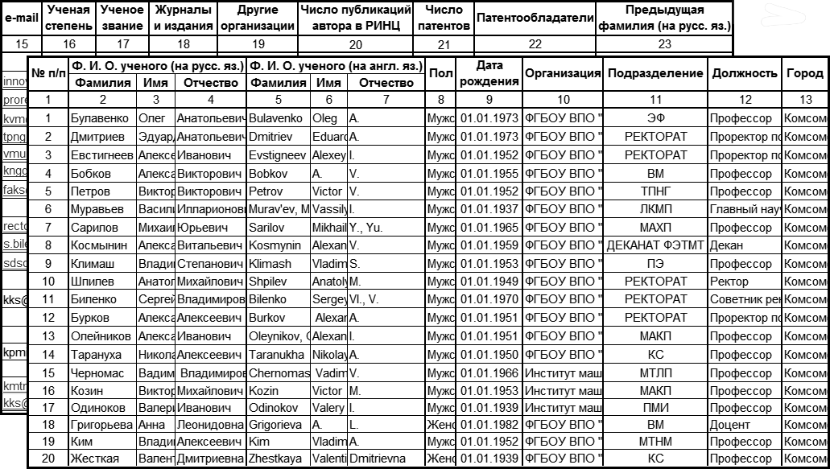
Поиск автора
Фрагмент раскрытия
подробной информации
об ученом университета
12/21

Slide 13
Область применения www.foresight.knastu.ru
Получение информации об ученых Университета – направлениях их исследований, публикациях, показателях публикационной активности (раздел сайта «Ученые Хабаровского края»);
Получение информации о научных коллективах Университета – лидерах, направлениях исследований, публикациях (раздел сайта «Научные коллективы Хабаровского края»);
Получение информации о существующих стратегических партнерах (раздел сайта «Стратегические партнеры») и поиск новых потенциальных партнеров и инвесторов;
Корректировка направлений деятельности научного коллектива Университета в ключе мировых исследовательских тенденций;
Подбор высоко цитируемых научных изданий для публикаций (раздел сайта «Периодические издания»);
Определение перспективных направлений мировых исследований (раздел сайта «Исследовательские фронты»).
13/21

Slide 14
Благодарю
за внимание!
Редколис Е.В.
доцент кафедры
«Информационные системы»,
сертифицированный ТРИЗ специалист
redkolisev@gmail.com

Slide 15
Дополнительная
информация

Slide 16
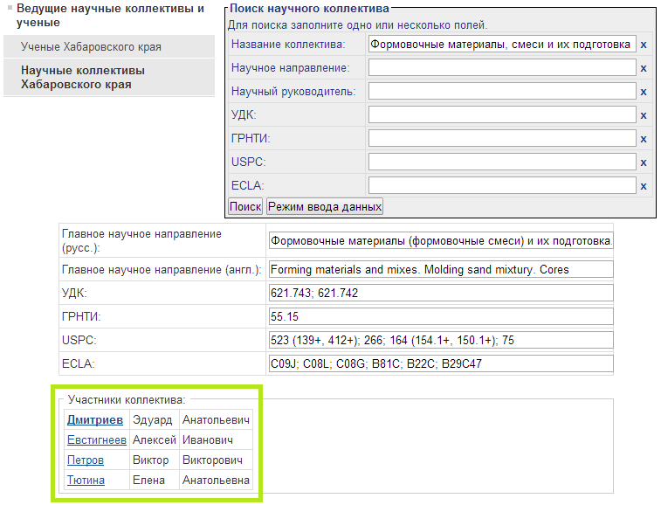
Поиск партнеров «Сверху-вниз»
Определяется состав научного коллектива, для которого предполагается провести поиск.
Определяется сотрудник (или коллектив сотрудников), который будет проводить поиск. Этот сотрудник должен входить в научный коллектив (аналитик).
16/21

Slide 17
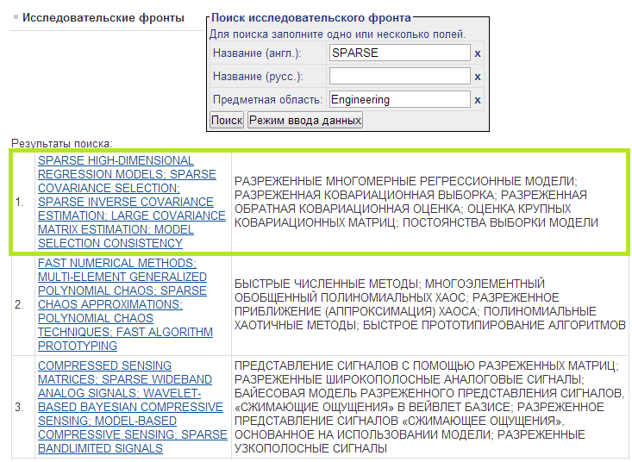
Поиск партнеров «Сверху-вниз»
Аналитик, на основании информации о направлениях деятельности научного коллектива (в том числе кодах классификации), определяет ИФ, наиболее коррелирующие с существующим направлением деятельности научного коллектива.
17/21

Slide 18
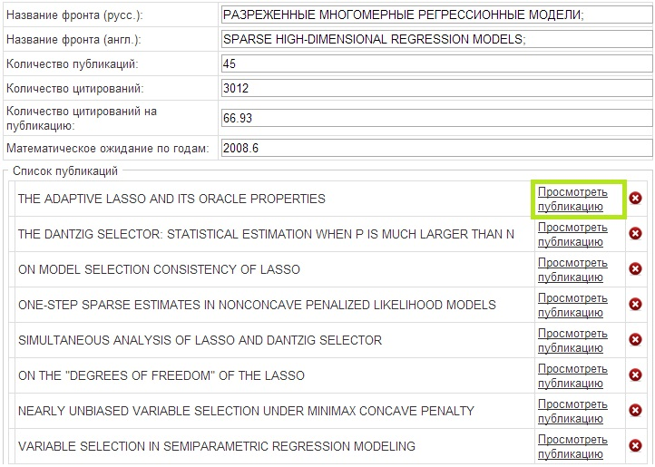
Поиск партнеров «Сверху-вниз»
Затем аналитик просматривает информацию о публикациях, составляющих ИФ. Выбирает публикации, наиболее коррелирующие с направлением деятельности научного коллектива.
18/21

Slide 19
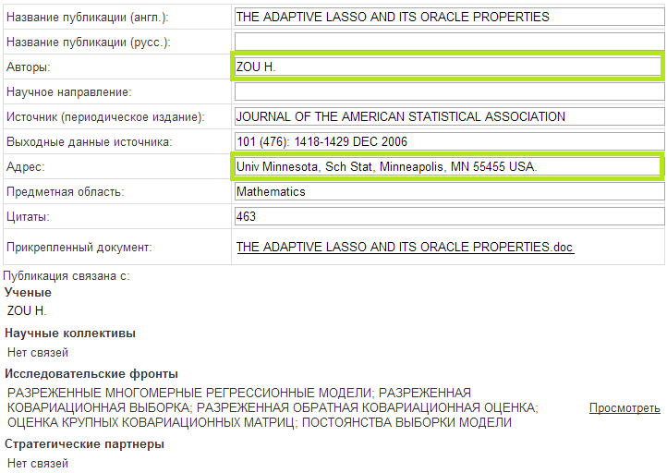
Поиск партнеров «Сверху-вниз»
Аналитик собирает информацию об авторах выбранных публикаций – потенциальных стратегических партнерах.
19/21

Slide 20
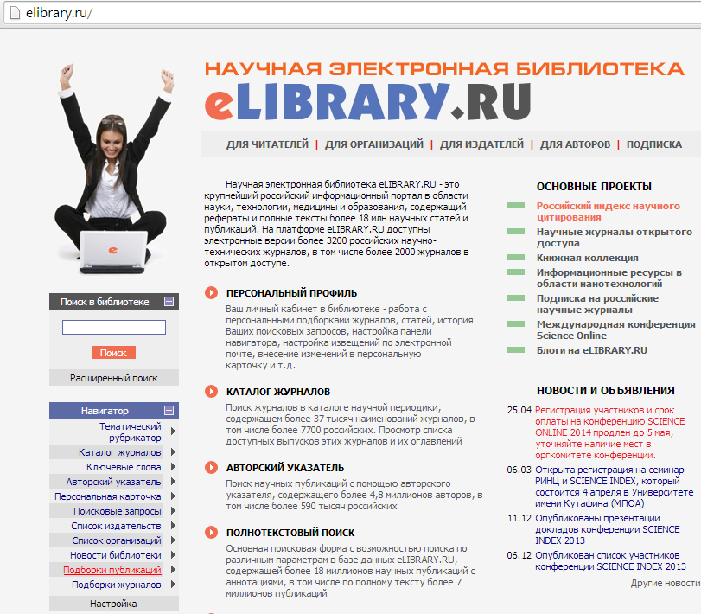
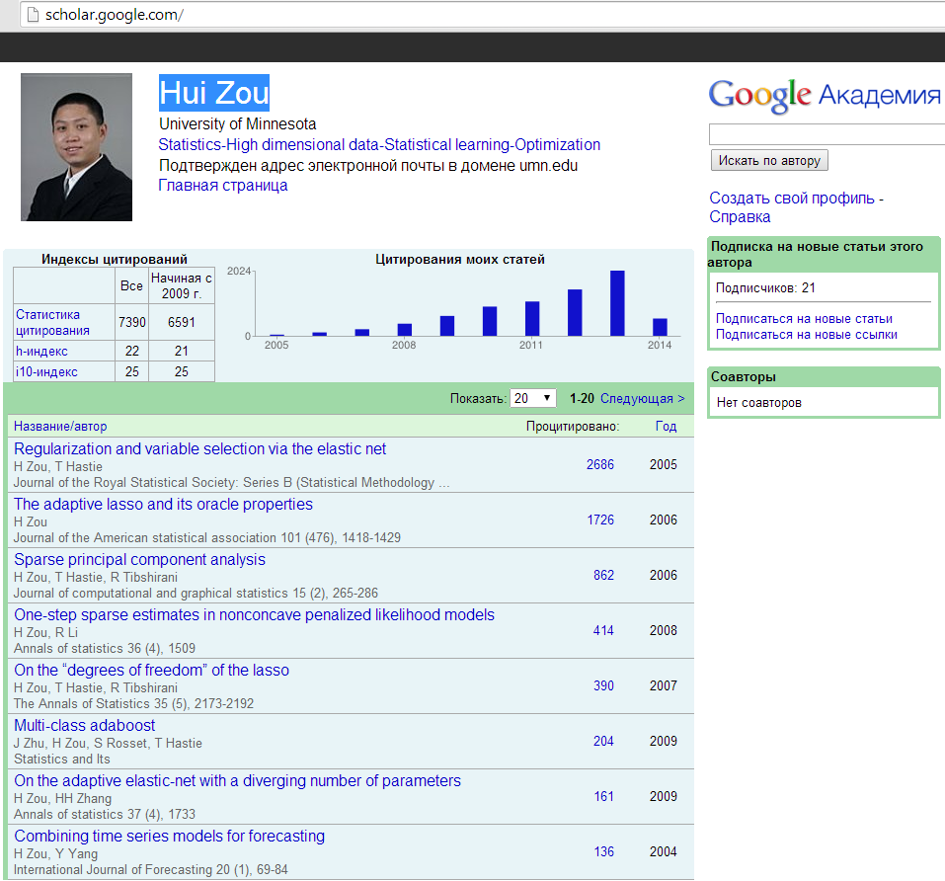
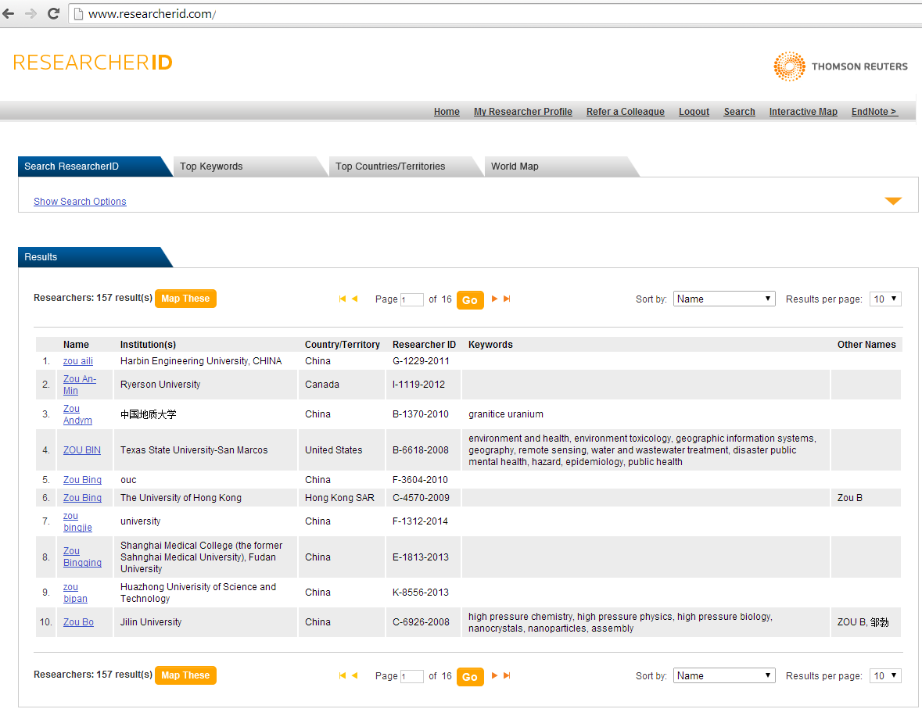
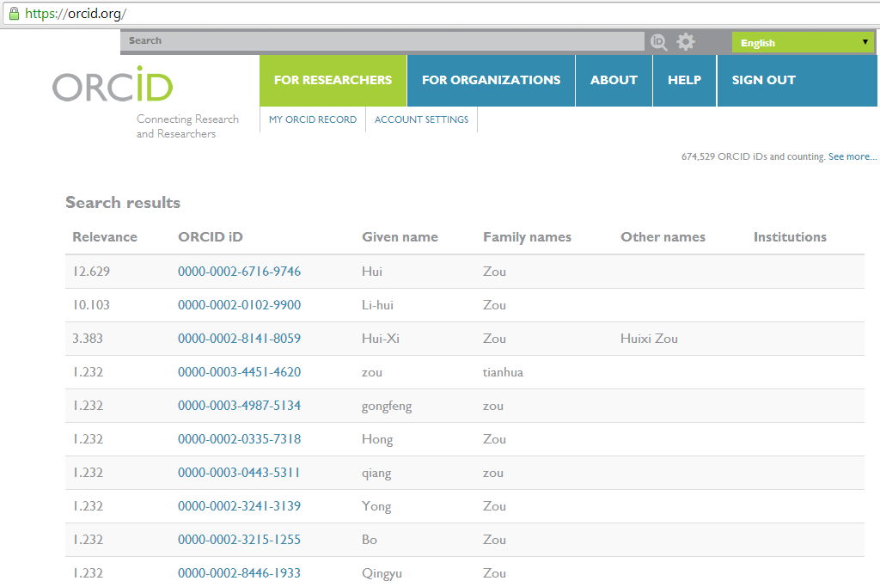
Поиск партнеров «Сверху-вниз»
Аналитик собирает информацию о каждом потенциальном стратегическом партнёре: количество публикаций, индекс цитирования, индекс Хирша и т.п. Определяет направления научной деятельности потенциального стратегического партнёра, перечень решаемых им задач.
Аналитик определяет способы взаимодействия с потенциальным стратегическим партнёром (например, в каких издательствах публикуется стратегический партнёр, в каких конференциях участвует и т.д.).
Аналитик составляет отчёт-рекомендацию для лидера научного коллектива, в который включается информация о:
направлениях научного коллектива, индексов классификаторов;
потенциальных стратегических партнёрах и ИФ, к которым они имеют отношение;
возможным направлениям деятельности научного коллектива.
20/21

Slide 21
Поиск партнеров «снизу-вверх»
Определяется состав научного коллектива, для которого предполагается провести поиск, в том числе наиболее активные участники коллектива и существующее направление деятельности.
Для коллектива определяется лидер.
Лидер в соответствии с тематикой исследований научного коллектива, определяет наиболее близкие издания и материалы конференций (или те издания, в которых уже участвуют члены научного коллектива).
Анализируя список авторов изданий и список участников конференций, лидер определяет наиболее подходящего стратегического партнёра (партнёров). При анализе необходимо обращать внимание на показатели публикационной активности.
Анализируя научно-исследовательскую деятельность стратегического партнёра, лидер определяет ИФ, в котором принимает или может в дальнейшем принимать участие стратегический партнёр (целевой ИФ).
Лидер выявляет научные направления, формирующие ИФ, и определяет наиболее согласующиеся с деятельностью их научного коллектива.
Лидер составляет отчёт для участников своего научного коллектива, в который входит информация о:
направлениях научного коллектива, индексов классификаторов;
предполагаемых стратегических партнёрах;
целевых ИФ и пр.
21/21

Slide 22
Благодарю
за внимание!
Редколис Е.В.
доцент кафедры
«Информационные системы»,
сертифицированный ТРИЗ специалист
redkolisev@gmail.com

